Slide 1
Mettere il database sotto source control
Alessandro Alpi
sux.stellino@gmail.com
twitter.com/@suxstellino
www.alessandroalpi.net

Slide 2




Sponsors

Slide 3




Alessandro Alpi
SQL Server MVP dal 2008
Microsoft Certified
Blogs:
[Eng] - https://suxstellino.wordpress.com/
[Ita] - http://blogs.dotnethell.it/suxstellino/
Maggiori informazioni su:
http://www.alessandroalpi.net/

Slide 4
Agenda
Concetti ALM/DLM
Source control manager
Database vs Codice
Database DLM tools
Soluzioni per il development
Conclusioni

Slide 5
ALM e DLM
Application Lifecycle Management (ALM) rappresenta l'unione di attività di gestione di business con attività di ingegneria del software, resa possibile dall'utilizzo di strumenti che facilitano la gestione delle fasi di: analisi dei requisiti, progetto architetturale, sviluppo, testing, gestione delle release, del change e del deployment.
(fonte Wikipedia)

Slide 6
Perchè ALM?
Rottura delle barriere tra i team (integrazione)
Rilascio di software di qualità
Rilascio di software in tempi brevi
Soddisfazione del cliente
Migliore organizzazione del lavoro
Monitorizzazione e tracciabilità delle attività
Migliore gestione del codice (più «pulito»)

Slide 7
ALM e database (DLM)
La parte di db ha analisi e sviluppo
Il db deve poter essere distribuito
Il db necessitano sincronizzazione in dev
Il db ha «cambiamenti» per «attività»
Il db dovrebbe essere testato
Di certo è una cosa di cui fare deploy ☺

Slide 8
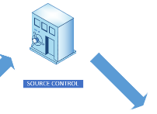

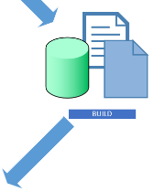

DLM e Continuous Integration
CI per raggiungere la qualità
Automazione del processo ciclo di vita del nostro database.
SVILUPPO
SEND
BUILD
TEST

Slide 9
Source Control Manager
Gestore delle versioni
E dei cambiamenti del nostro codice (e non solo)
Entità condivisa nelle fasi di:
sviluppo
deploy
team management
Dotato di interfaccia (anche grafica)

Slide 10
SCM – Perchè li utilizziamo
Versioni del nostro codice
Salvataggio sicuro dei nostri file
Distribuzione delle linee di sviluppo al team
Creazione di un punto centrale per i deploy
Automatizzare processi di build e di test
Le necessità di ogni team..

Slide 11
SCM – scomodo su database?
Il DB può essere un file «nell’applicazione»
Il DB «sta su server»
Il DB persiste dati utente
Il DB non è tutto e solo codice
Il source control potrebbe sembrare «scomodo»

Slide 12
Ma senza un SCM
Non potremmo semplicemente gestire le fix
Tanta fatica nel prevenire regressioni
Non avremmo nel breve più ambienti nella pipeline
Non potremmo creare più linee di sviluppo
Non potremmo avere versioni differenti di un DB
Non potremmo sincronizzare a particolari versioni

Slide 13
DB vs. codice – così diversi?
Il database è comunque codice
Le tabelle di «dominio» sono come enum
I puntamenti ai linked server sono config
Le server login sono config di ambiente
Il database persiste i dati utente.
Ma non è un problema *da source control*

Slide 14
SCM – Eccone alcuni
TFS on-premises
Visual Studio Online
Git
Mercurial
Subversion (SVN)
CVS
…

Slide 15
Un po’ di glossario
Changeset
Get version/Get latest
Commit/Checkin
Sync/Push/Pull/Fetch
Undo
Save
Delete
Edit
Shelve

Slide 16
Il Team Explorer
Indipendentemente dal tool si ha:
Migliore gestione dei changeset
Migliore associazione dei changeset ai task
Miglior controllo sulle fasi
Gestione centralizzata delle policy di checkin
Single point per la gestione del team project

Slide 17
Soluzioni e tool
Management Studio da solo non basta
Visual Studio e Database projects
Integrazioni di tool di terze parti con SSMS
Red-Gate
ApexSQL
Software di terze parti non integrati

Slide 18
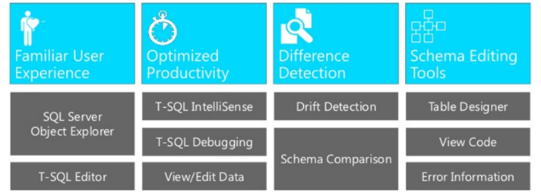
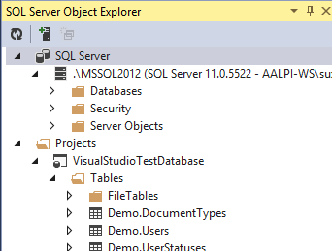
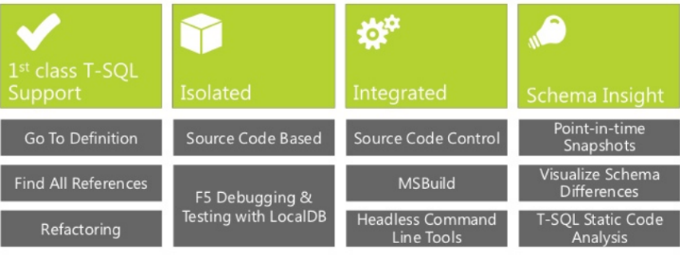
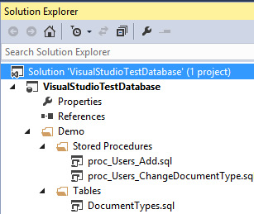
Visual Studio DB projects
Connected database + project based development
SQL Server Explorer (simile a SSMS)
Solution Explorer (come per altri prj)

Slide 19
DEMO Visual Studio all’opera

Slide 20
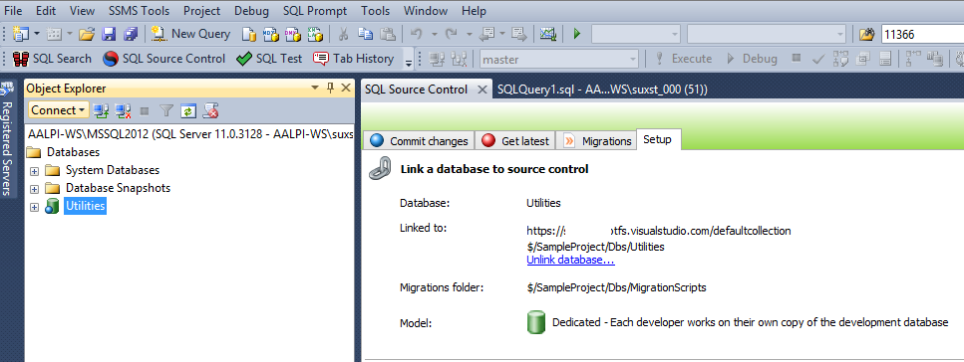
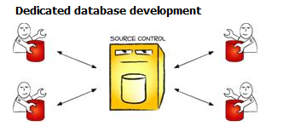
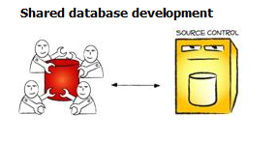
Red-Gate SQL Source Control
Integrazione con SSMS e modelli di sviluppo

Slide 21
DEMO SSMS + RedGate SourceControl

Slide 22
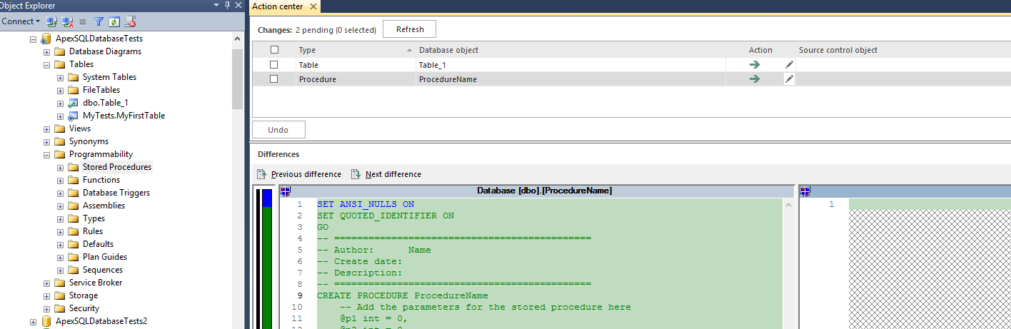
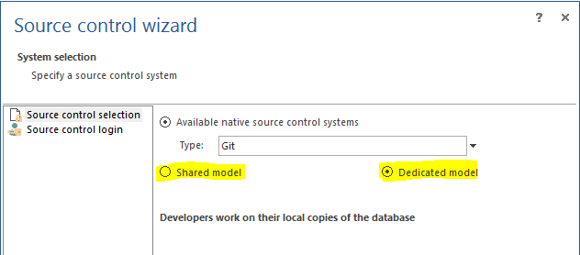
ApexSQL Source Control
Integrazione con SSMS

Slide 23
DEMO SSMS + ApexSQL SourceControl

Slide 24
Comparazione - ApexSQL
Vantaggi
Basso costo
UI efficace
Molti tipi di source control supportati
Integrazione veloce con SSMS
Molto rapido come tempi di risposta
Supporto qualificato
Svantaggi
Prodotto molto giovane (release recente/rifacimento prodotto precedente)
La merge necessita di tool di terze parti
Non ha la gestione dei dati statici (ma è prevista per prossime release)

Slide 25
Comparazione - RedGate
Vantaggi
UI efficace
Molti tipi di source control supportati
Integrazione veloce con SSMS
Automazione dei processi e linee di comando
Salvataggio dei dati statici
Migrazioni facilitate con refactor integrati
Creazione di script e integrazione con altri prodotti Red-Gate (CI)
Supporto qualificato
Svantaggi
Costo non molto basso
Nelle prossime release, prodotto molto giovane
Nell’attuale release la migrazione non supporta il branching nelle migrazioni

Slide 26
Comparazione – Visual Studio
Vantaggi
Nessun costo aggiuntivo (dipende dalla licenza)
Prodotto usato già dagli sviluppatori
Estendibile (nuget)
Ha il Team Explorer
È estremamente potente
Integra anche progetti di BI (SSIS, SSAS, SSRS)
Tipi di progetto e template cross versione
Deploy e strumenti di refactor integrati
Svantaggi
Solo due source control supportati (VSO/TFS e Git)
Non ha la gestione dei dati statici

Slide 27
Conclusioni
Altre considerazioni per la scelta
Com’è il nostro team?
Requisiti minimi per la scelta del source control tool?
Quanto posso spendere?
Curva di apprendimento se cambio IDE?
In definitiva, il Source Control dovremmo usarlo ☺

Slide 28
Risorse
http://www.codinghorror.com/blog/2006/12/is-your-database-under-version-control.html
http://odetocode.com/blogs/scott/archive/2008/01/30/three-rules-for-database-work.aspx
http://odetocode.com/blogs/scott/archive/2008/01/31/versioning-databases-the-baseline.aspx
http://odetocode.com/blogs/scott/archive/2008/02/02/versioning-databases-change-scripts.aspx
http://odetocode.com/blogs/scott/archive/2008/02/02/versioning-databases-views-stored-procedures-and-the-like.aspx
http://odetocode.com/blogs/scott/archive/2008/02/03/versioning-databases-branching-and-merging.aspx
http://www.red-gate.com/products/sql-development/sql-source-control/
http://apexsql.com/sql_tools_source_control.aspx
http://it.wikipedia.org/wiki/Application_lifecycle_management
http://www.getlatestversion.it/ (ALM italian community)
http://suxstellino.wordpress.com/tag/alm/
http://blogs.dotnethell.it/suxstellino/Category_2927.aspx
http://blogs.msdn.com/b/ssdt/archive/2012/02/02/including-data-in-an-sql-server-database-project.aspx

Slide 29
Grazie!

